Slide 1
Chào mừng các con đến với tiết học Tiếng việt

Slide 6
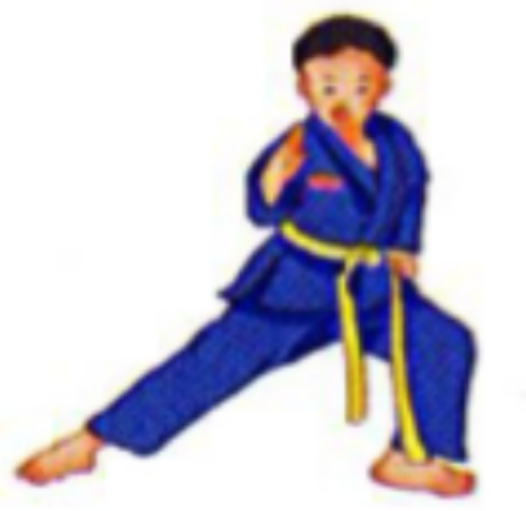
tuần tra
mùa xuân
võ thuật

Slide 7
uân
uât
x | uân
xuân
chuẩn
huân
khuân
tuần
khuất
luật
thuật
xuất
tuần tra
mùa xuân
võ thuật

Slide 8
3
ViÕt

Slide 9
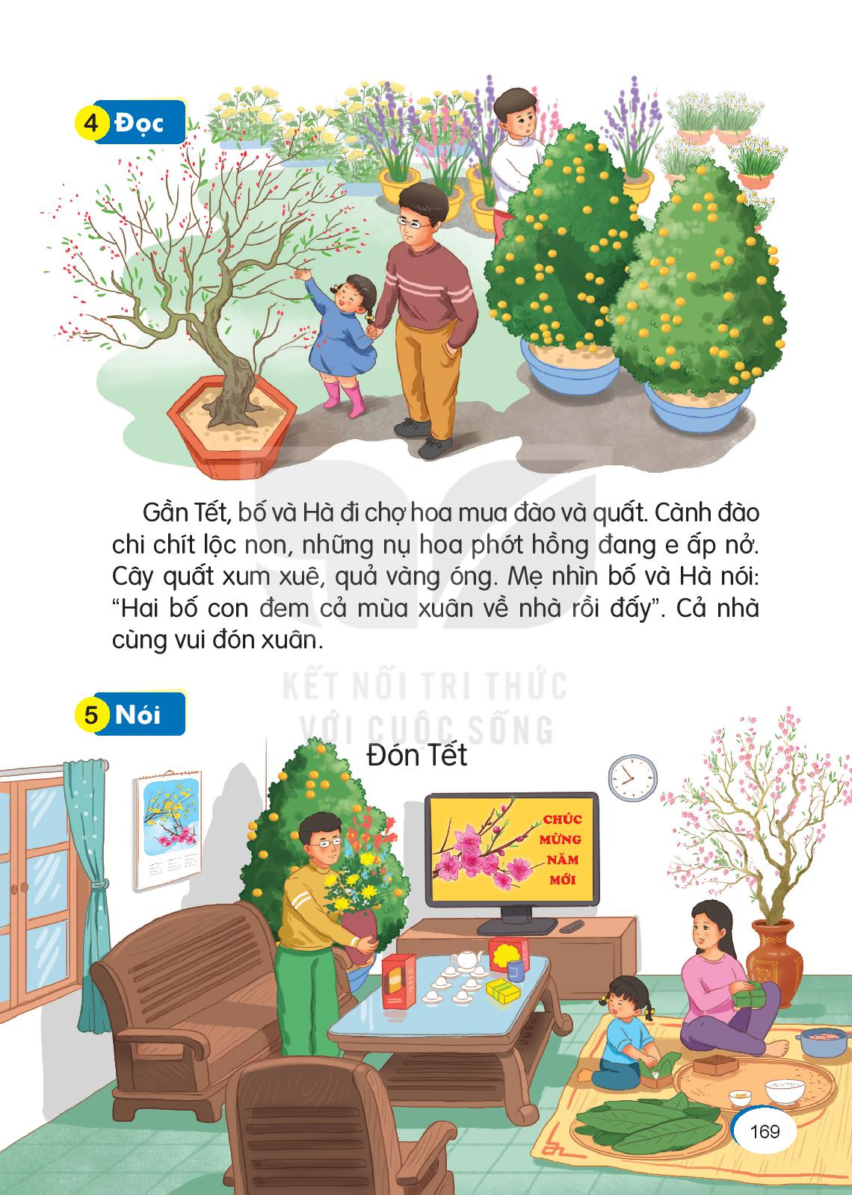

Slide 10
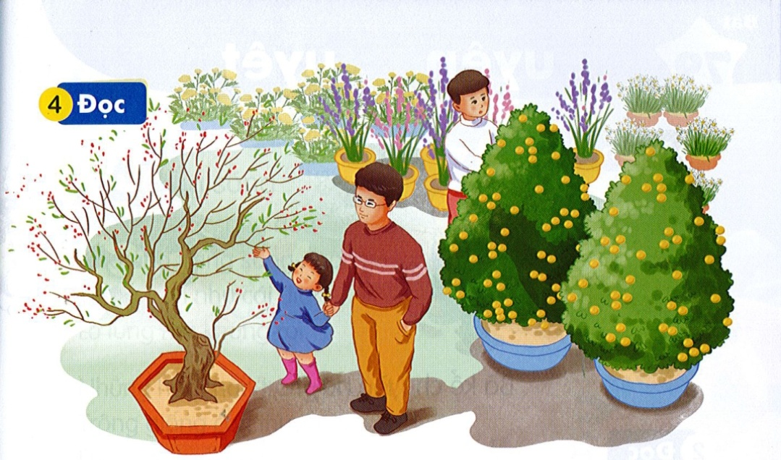
Gần tết, bố và Hà đi chợ hoa mua đào và quất. Cành đào chi chít lộc non, những nụ hoa phớt hồng đang e ấp nở. Cây quất xum xuê, quả vàng óng. Mẹ nhìn bố và Hà nói: “Hai bố con đem cả mùa xuân về nhà rối đấy”. Cả nhà cùng vui đón xuân.

Slide 12
uân
uât
x | uân
xuân
chuẩn
huân
khuân
tuần
khuất
luật
thuật
xuất
tuần tra
mùa xuân
võ thuật
Gần tết, bố và Hà đi chợ hoa mua đào và quất. Cành đào chi chít lộc non, những nụ hoa phớt hồng đang e ấp nở. Cây quất xum xuê, quả vàng óng. Mẹ nhìn bố và Hà nói: “Hai bố con đem cả mùa xuân về nhà rối đấy”. Cả nhà cùng vui đón xuân.

Slide 13
